Slide 1
Νόμος του Benford
Καντρέ Καρίμ-Αλέξανδρος
ΑΜ:09107089
Υπεύθυνος Καθηγητής: Θ. Αλεξόπουλος

Slide 2
Δομή Παρουσίασης
Ιστορική Εισαγωγή
Ο Νόμος
Γενικεύσεις του Νόμου
Ιστορικό Απόδειξης
Κάποιες Εφαρμογές στον Πραγματικό Κόσμο
Εφαρμογές στην Φυσική

Slide 3
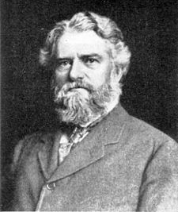
Εισαγωγή
Simon Newcomb: παρατήρηση σε λογαριθμικά βιβλία (1881)
Δεν δόθηκε σημασία στην ανακάλυψη

Slide 4
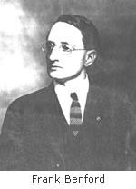
Frank Benford: εργαζόταν στην General Electric την δεκαετία του ‘30 όταν έκανε την ίδια παρατήρηση σε λογαριθμικούς πίνακες
Το 1938 δημοσίευσε τον νόμο και στοιχεία που τον επαληθεύουν
Παρέθεσε 20229 μετρήσεις παρμένες από 20 πίνακες δεδομένων που ακολουθούν τον νόμο
Μεταξύ των μετρήσεων συναντάμε τα μεγέθη 335 ποταμών, πληθυσμούς 3259 περιοχών, δυνάμεις φυσικών αριθμών, διευθύνσεις διάσημων από ένα περιοδικό κλπ

Slide 5

Ted Hill: μελέτησε σοβαρά τον νόμο και ανέπτυξε διάφορα σημεία του
Το 1996 δημοσίευσε την απόδειξη για τις “ανακατεμένες” κατανομές

Slide 6

Ο Νόμος
$$P\left(d\right)=log⁡(1+\frac{1}{d})$$
Όπου d: το πρώτο ψηφίο
Δηλαδή
d | P(d)
1 | 0,301030
2 | 0,176091
3 | 0,124939
4 | 0,096910
5 | 0,079181
6 | 0,066947
7 | 0,057992
8 | 0,051153
9 | 0,045757

Slide 7
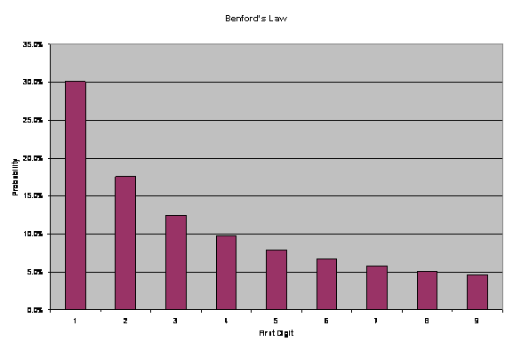

Slide 8
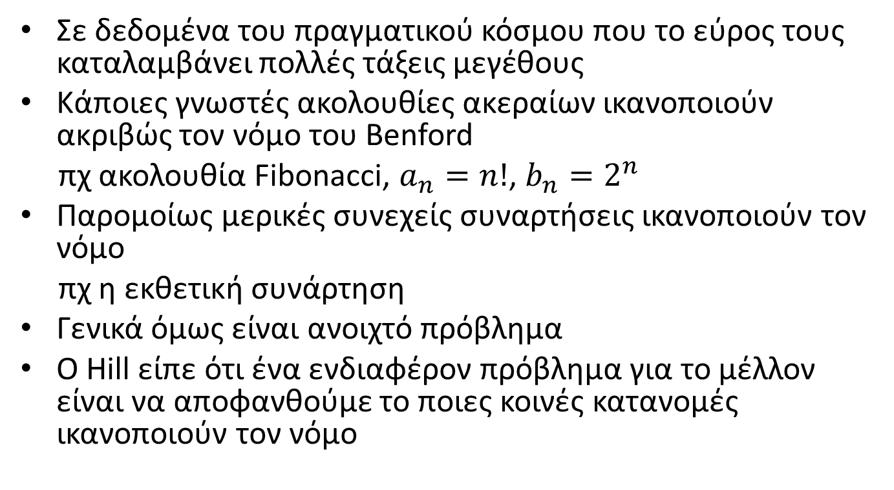
Που Εμφανίζεται;
Σε δεδομένα του πραγματικού κόσμου που το εύρος τους καταλαμβάνει πολλές τάξεις μεγέθους
Κάποιες γνωστές ακολουθίες ακεραίων ικανοποιούν ακριβώς τον νόμο του Benford
πχ ακολουθία Fibonacci, $a_{n}=n!$, $b_{n}=2^{n}$
Παρομοίως μερικές συνεχείς συναρτήσεις ικανοποιούν τον νόμο
πχ η εκθετική συνάρτηση
Γενικά όμως είναι ανοιχτό πρόβλημα
O Hill είπε ότι ένα ενδιαφέρον πρόβλημα για το μέλλον είναι να αποφανθούμε το ποιες κοινές κατανομές ικανοποιούν τον νόμο

Slide 9
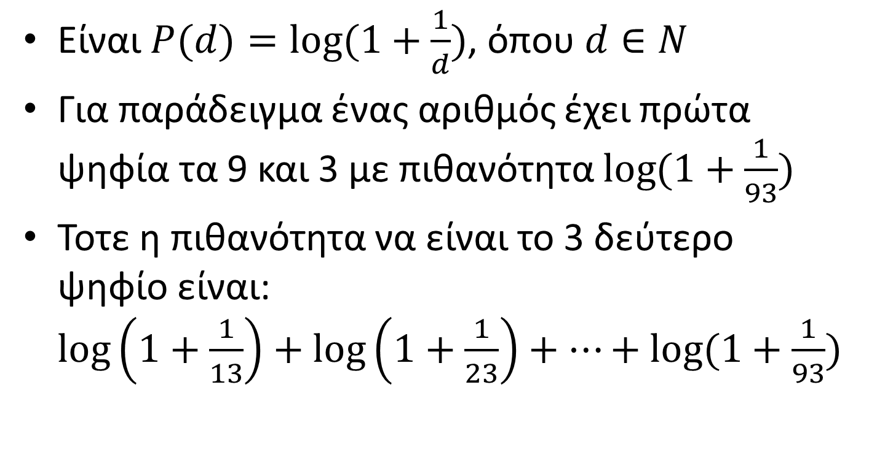
Γενίκευση για ν-οστό ψηφίο
Είναι $P(d)=log⁡(1+\frac{1}{d})$, όπου $d∈N$
Για παράδειγμα ένας αριθμός έχει πρώτα ψηφία τα 9 και 3 με πιθανότητα $\log{(1+\frac{1}{93})}$
Τοτε η πιθανότητα να είναι το 3 δεύτερο ψηφίο είναι: $\log\left(1+\frac{1}{13}\right)+\log\left(1+\frac{1}{23}\right)+…+\log{(1+\frac{1}{93})}$

Slide 10

Οπότε τελικά
$$\sum_{k={10}^{n−2}}^{{10}^{n−1}−1}{\log{(1+\frac{1}{10k+d})}}$$

Slide 11
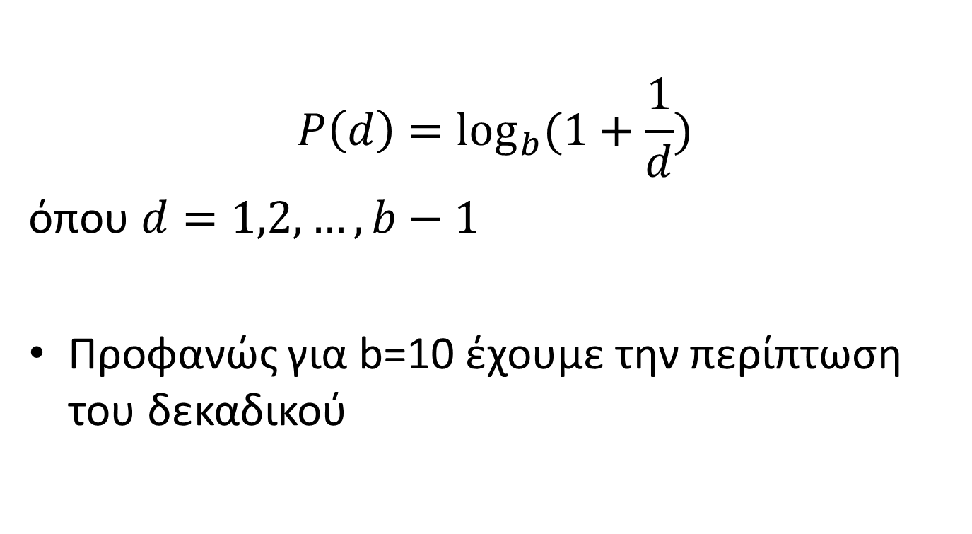
Γενίκευση του νόμου σε άλλα συστήματα εκτός από το δεκαδικό
$$P\left(d\right)=\log_{b}{(1+\frac{1}{d})}$$
όπου $d=1,2,…,b−1$
Προφανώς για b=10 έχουμε την περίπτωση του δεκαδικού

Slide 12
Ποσοστά εμφάνισης πρώτων ψηφίων σε άλλα συστήματα
 | Βάση
 | 2 | 3 | 4 | 5 | 6 | 7 | 8 | 9 | 10
1 | 100 | 63.1 | 50.0 | 43.1 | 38.7 | 35.6 | 33.3 | 31.5 | 30.1
2 |  | 36.9 | 29.2 | 25.2 | 22.6 | 20.8 | 19.5 | 18.5 | 17.6
3 |  |  | 20.8 | 17.9 | 16.1 | 14.8 | 13.8 | 13.1 | 12.5
4 |  |  |  | 13.9 | 12.5 | 11.5 | 10.7 | 10.7 | 9.7
5 |  |  |  |  | 10.2 | 9.4 | 8.8 | 8.3 | 7.9
6 |  |  |  |  |  | 7.5 | 7.4 | 7.0 | 6.7
7 |  |  |  |  |  |  | 6.4 | 6.1 | 5.8
8 |  |  |  |  |  |  |  | 5.4 | 5.1
9 |  |  |  |  |  |  |  |  | 4.6

Slide 13
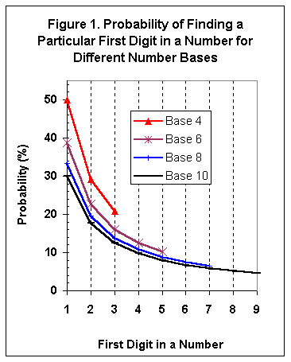

Slide 14
Ιστορικό της απόδειξης
Μέτα την δεύτερη ανακάλυψη το 1938 έγιναν πολλές προσπάθειες να βρεθεί η κρυφή αιτία που οδηγεί στον νόμο
Μέχρι σήμερα έχουν επιτευχθεί αρκετές πρωτοποριακές εξηγήσεις σε επιμέρους σημεία αλλά ακόμα δεν υπάρχει μια καθολικώς αποδεκτή τελική απάντηση

Slide 15
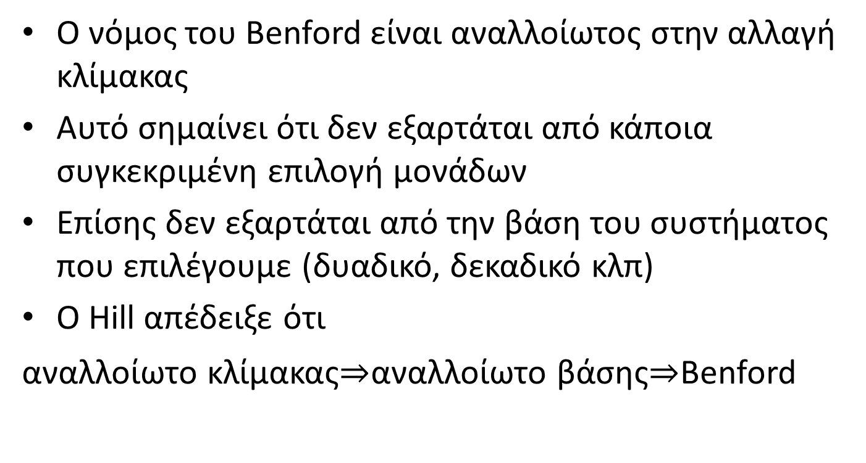
Αναλλοίωτο Βάσης και Κλίμακας
Ο νόμος του Benford είναι αναλλοίωτος στην αλλαγή κλίμακας
Αυτό σημαίνει ότι δεν εξαρτάται από κάποια συγκεκριμένη επιλογή μονάδων
Επίσης δεν εξαρτάται από την βάση του συστήματος που επιλέγουμε (δυαδικό, δεκαδικό κλπ)
Ο Hill απέδειξε ότι
αναλλοίωτο κλίμακαςαναλλοίωτο βάσηςBenford

Slide 16
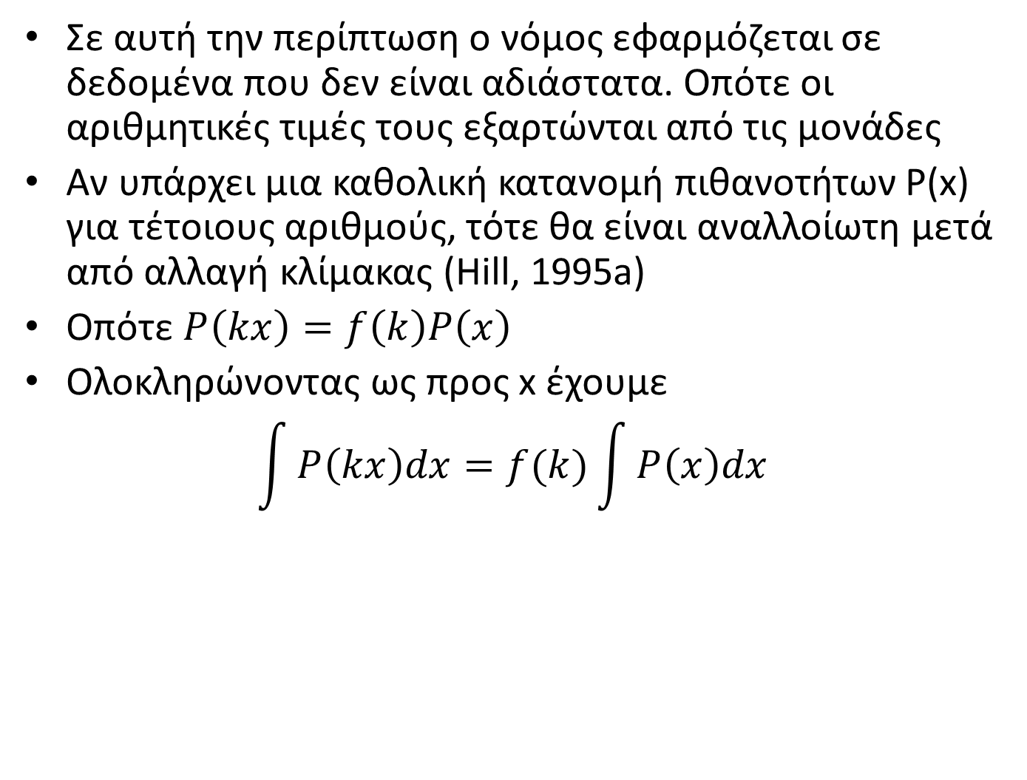
Μια απόδειξη βασισμένη στο αναλλοίωτο
Σε αυτή την περίπτωση ο νόμος εφαρμόζεται σε δεδομένα που δεν είναι αδιάστατα. Οπότε οι αριθμητικές τιμές τους εξαρτώνται από τις μονάδες
Αν υπάρχει μια καθολική κατανομή πιθανοτήτων P(x) για τέτοιους αριθμούς, τότε θα είναι αναλλοίωτη μετά από αλλαγή κλίμακας (Hill, 1995a)
Οπότε $P\left(kx\right)=f\left(k\right)P\left(x\right)$
Ολοκληρώνοντας ως προς x έχουμε
$$\int{P\left(kx\right)dx=f(k)\int{P\left(x\right)dx}}$$

Slide 17
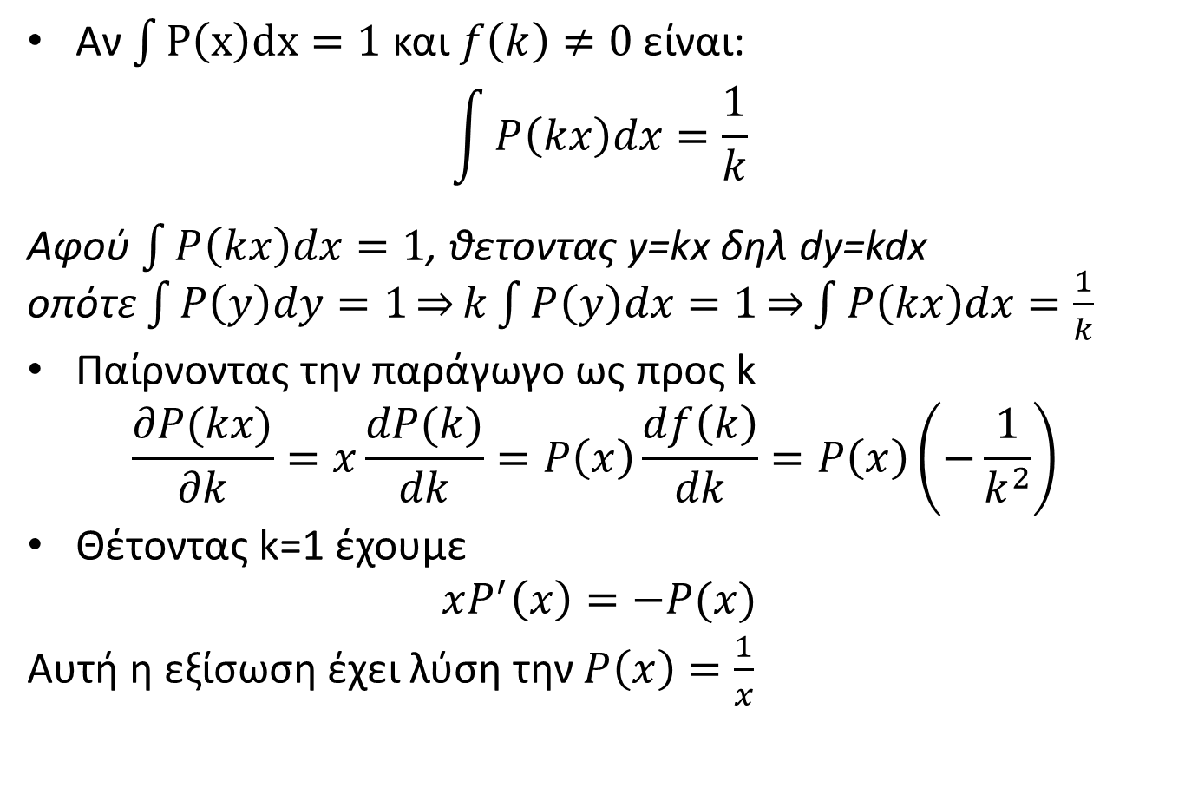
Αν $\int{P\left(x\right)dx=1}$ και $f\left(k\right)≠0$ είναι:
$$\int{P\left(kx\right)dx=\frac{1}{k}}$$
Aφού $\int{P\left(kx\right)dx=1}$, θετοντας y=kx δηλ dy=kdx οπότ$ε\int{P\left(y\right)dy=1\overset{⇒}{}k\int{P\left(y\right)dx=1\overset{⇒}{}\int{P\left(kx\right)dx=\frac{1}{k}}}}$
Παίρνοντας την παράγωγο ως προς k
$$\frac{∂P(kx)}{∂k}=x\frac{dP(k)}{dk}=P\left(x\right)\frac{df\left(k\right)}{dk}=P\left(x\right)\left(−\frac{1}{k^{2}}\right)$$
Θέτοντας k=1 έχουμε
$$xP^{′}\left(x\right)=−P(x)$$
Αυτή η εξίσωση έχει λύση την $P\left(x\right)=\frac{1}{x}$

Slide 18
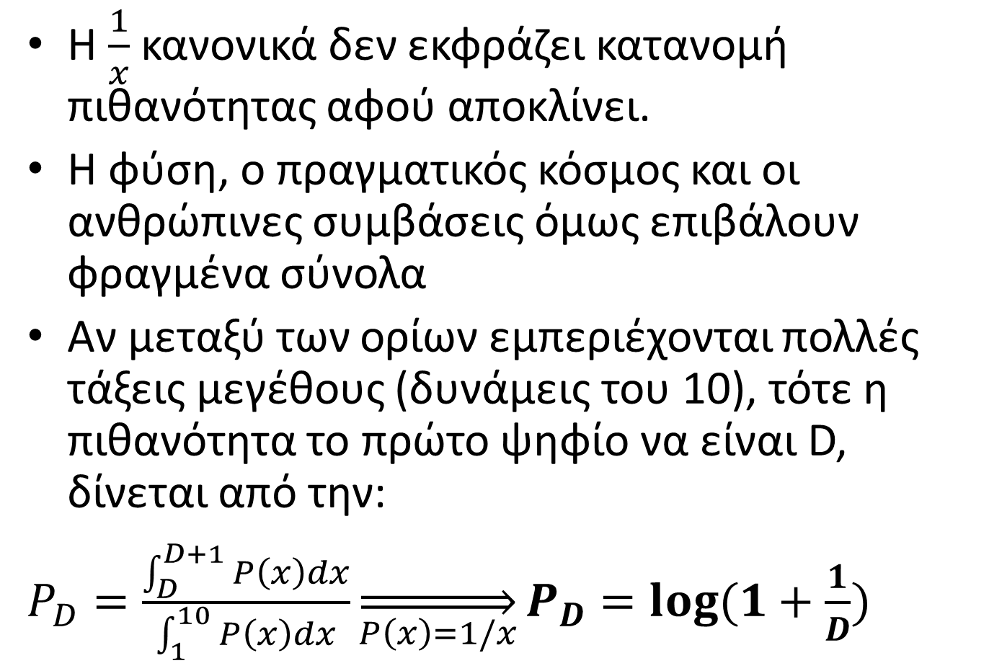
Η $\frac{1}{x}$ κανονικά δεν εκφράζει κατανομή πιθανότητας αφού αποκλίνει.
Η φύση, ο πραγματικός κόσμος και οι ανθρώπινες συμβάσεις όμως επιβάλουν φραγμένα σύνολα
Αν μεταξύ των ορίων εμπεριέχονται πολλές τάξεις μεγέθους (δυνάμεις του 10), τότε η πιθανότητα το πρώτο ψηφίο να είναι D, δίνεται από την:
$P_{D}=\frac{\int_{D}^{D+1}{P\left(x\right)dx}}{\int_{1}^{10}{P\left(x\right)dx}}{\overset{⇒}{P\left(x\right)=1/x}P}_{D}=log⁡(1+\frac{1}{D})$

Slide 19
Μίξη Δεδομένων
Όμως ο νόμος του Benford ισχύει επίσης σε αριθμούς επιλεγμένους τυχαία από διαφορετικές πηγές δεδομένων
Για να εξηγηθεί αυτό απαιτείται μια πιο αυστηρή διερεύνηση των κεντρικών οριακών θεωρημάτων για τα δεκαδικά μέρη των λογαρίθμων τυχαίων μεταβλητών
Ο Hill το 1996 έδειξε ότι η “μίξη των κατανομών” που δίνονται από τυχαία δείγματα παρμένα από μια ποικιλία διαφορετικών κατανομών επαληθεύει τον νόμο του Benford

Slide 20
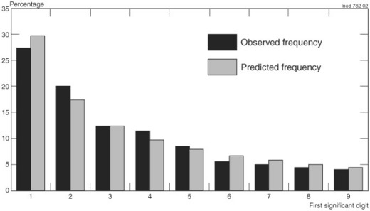
Παγκόσμιος Πληθυσμός
Η Συχνότητα εμφάνισης του πρώτου ψηφίου των πληθυσμών 198 κρατών σύμφωνα με στοιχεία του 1997 σε σύγκριση με τις αναμενόμενες τιμές από τον νόμο του Benford

Slide 21
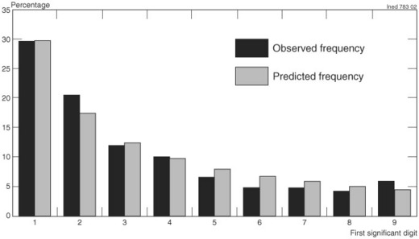
Έκταση Χωρών
Η Συχνότητα εμφάνισης του πρώτου ψηφίου των εκτάσεων 198 κρατών σύμφωνα με στοιχεία του 1997 σε σύγκριση με τις αναμενόμενες τιμές από τον νόμο του Benford

Slide 22
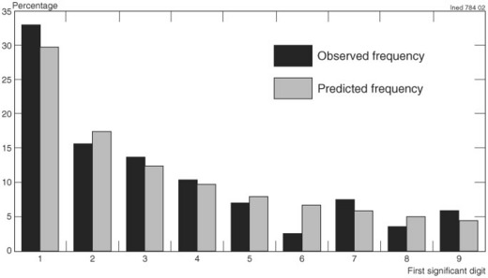
Πληθυσμιακή Πυκνότητα
Η Συχνότητα εμφάνισης του πρώτου ψηφίου των πληθυσμιακών πυκνοτήτων 198 κρατών σύμφωνα με στοιχεία του 1997 σε σύγκριση με τις αναμενόμενες τιμές από τον νόμο του Benford

Slide 23
Εφαρμογές στην Φυσική
Το 1991 βρέθηκε ότι οι φυσικές σταθερές ακολουθούν τον νόμο του Benford
Έχει βρεθεί ότι oι χρόνοι ημιζωής α- διασπασεων επίσης συμφωνούν
Άλλες περιπτώσεις
Μπορεί να χρησιμοποιηθεί για την ανίχνευση σφαλμάτων
Επίσης μπορεί να χρησιμοποιηθεί σαν τεστ αξιοπιστίας των μοντέλων των θεωρητικών φυσικών

Slide 24
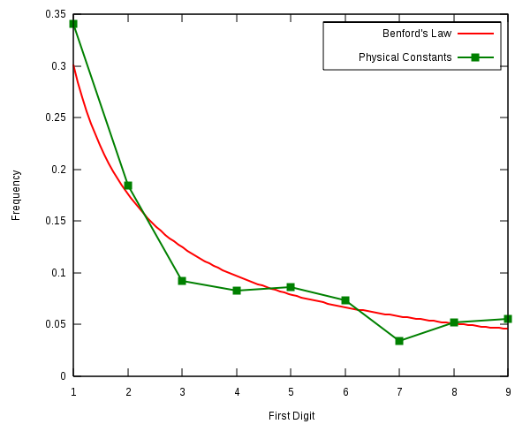
Οι φυσικές σταθερές ακολουθούν τον νόμο του Benford!

Slide 25
Χρόνοι ημιζωής ασταθών πυρήνων
Το 1992 ο Buck βρήκε ότι οι χρόνοι ημιζωής 477 προτιμητέων α-διασπάσεων ακολουθουν τον νόμο του Benford
Αργότερα εξετάστηκαν οι χρόνοι ημιζωής 627 πυρήνων που αποδιεγείρονται με α-διάσπαση (όχι μόνο προτιμητέες)

Slide 26

Ποιο αναλυτικά:
Όπου
$$χ^{2}=\sum_{d=1}^{9}{{\left(\frac{N_{Ben}\left(d\right)−N_{obs}\left(d\right)}{\sqrt{NP\left(d\right)\left(1−P\left(d\right)\right)}}\right)}^{2}}$$
Μας δείχνει το επίπεδο συμφωνίας. Για $χ^{2}$ κοντα στο 9 υπάρχει επαρκής συμφωνία.

Slide 27
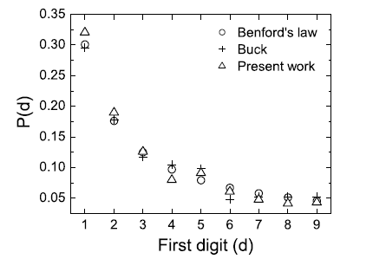

Slide 28
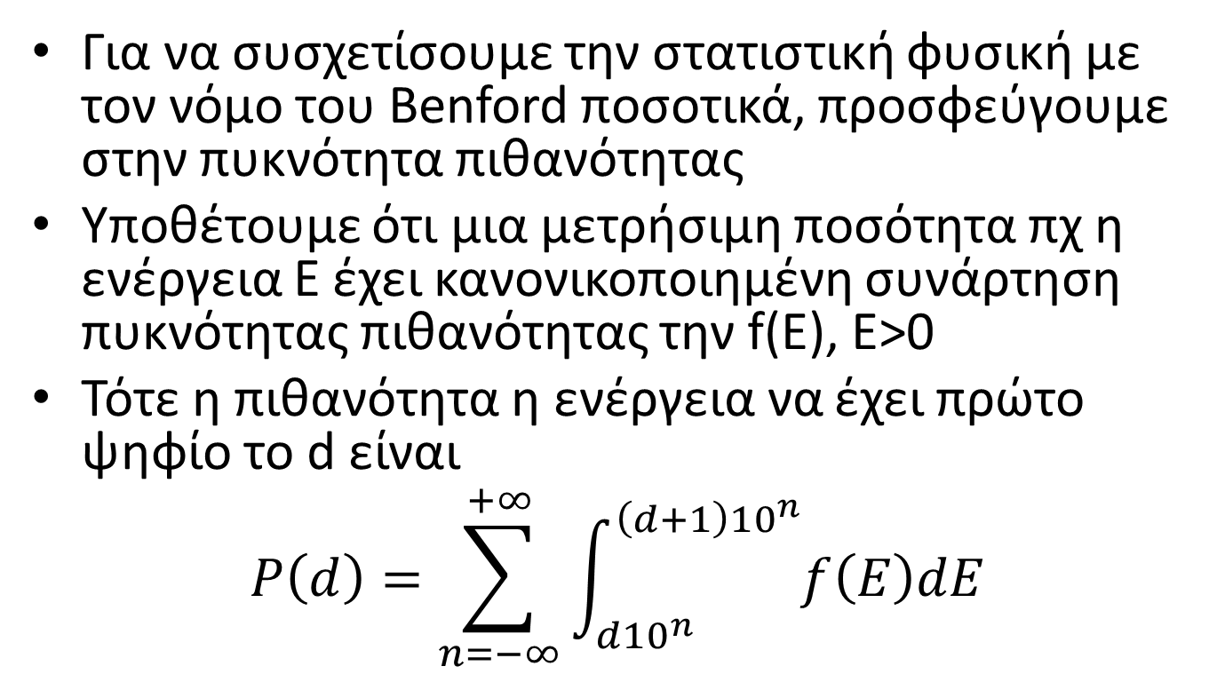
Νόμος του Benford και Στατιστική Φυσική
Για να συσχετίσουμε την στατιστική φυσική με τον νόμο του Benford ποσοτικά, προσφεύγουμε στην πυκνότητα πιθανότητας
Υποθέτουμε ότι μια μετρήσιμη ποσότητα πχ η ενέργεια Ε έχει κανονικοποιημένη συνάρτηση πυκνότητας πιθανότητας την f(E), E>0
Τότε η πιθανότητα η ενέργεια να έχει πρώτο ψηφίο το d είναι
$$P\left(d\right)=\sum_{n=−∞}^{+∞}{\int_{d{10}^{n}}^{\left(d+1\right){10}^{n}}{f\left(E\right)dE}}$$

Slide 29
Γιατί την Ενέργεια;
Με αυτόν τον τρόπο θέσαμε την ενέργεια ως την μετρήσιμη ποσότητα την κατανομή του πρώτου ψηφίου της οποίας θα συγκρίνουμε με την Benford
Όμως αυτό είναι μια ειδική περίπτωση
Από την στιγμή που πολλές ποσότητες κατανέμονται με τον ίδιο ή παρόμοιο τρόπο μπορούμε εύκολα να γενικεύσουμε

Slide 30
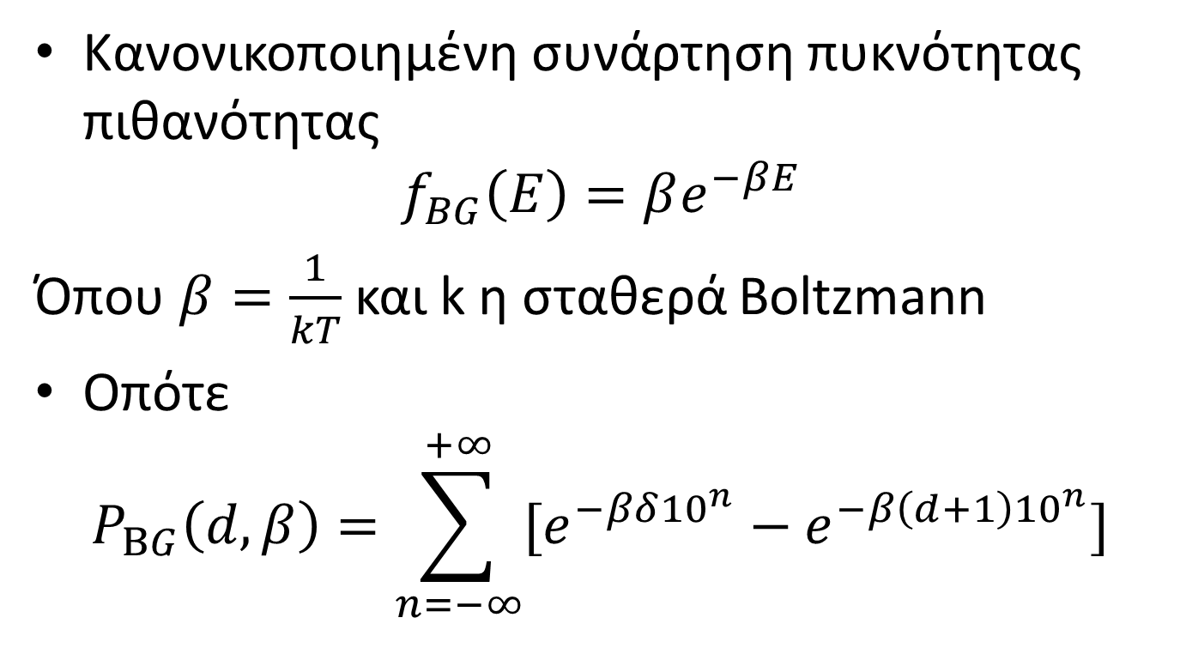
Κατανομή Boltzmann-Gibbs
Κανονικοποιημένη συνάρτηση πυκνότητας πιθανότητας
$$f_{BG}\left(E\right)=βe^{−βE}$$
Όπου $β=\frac{1}{kT}$ και k η σταθερά Boltzmann
Οπότε
$$P_{ΒG}\left(d,β\right)=\sum_{n=−∞}^{+∞}{[e^{−βδ{10}^{n}}−e^{−β\left(d+1\right){10}^{n}}]}$$

Slide 31
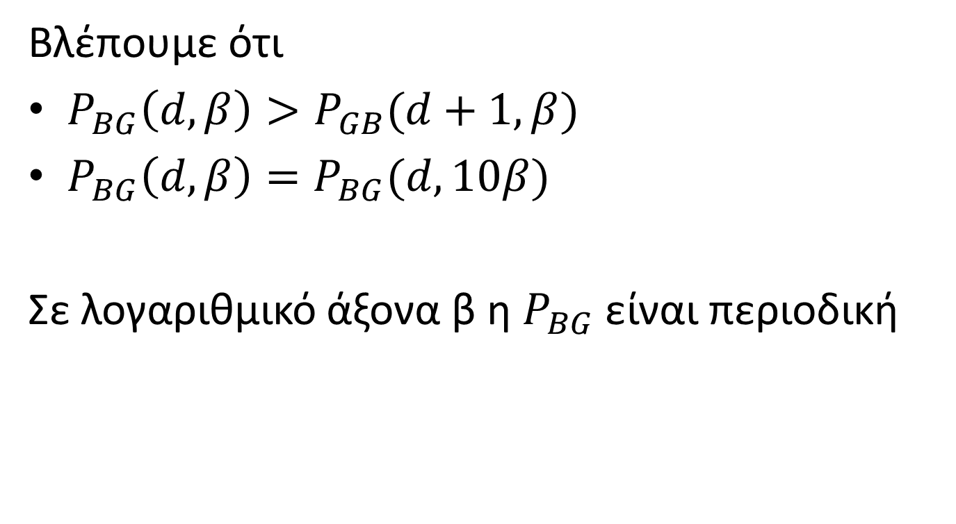
Κατανομή Boltzmann-Gibbs
Βλέπουμε ότι
$P_{BG}\left(d,β\right)>P_{GB}(d+1,β)$
$P_{BG}\left(d,β\right)=P_{BG}(d,10β)$
Σε λογαριθμικό άξονα β η $P_{BG}$ είναι περιοδική

Slide 32
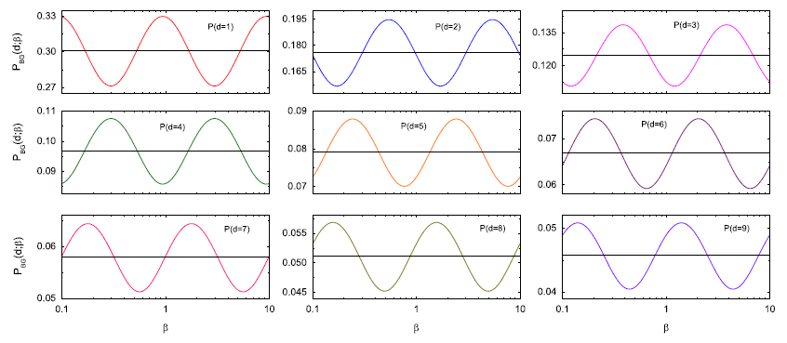
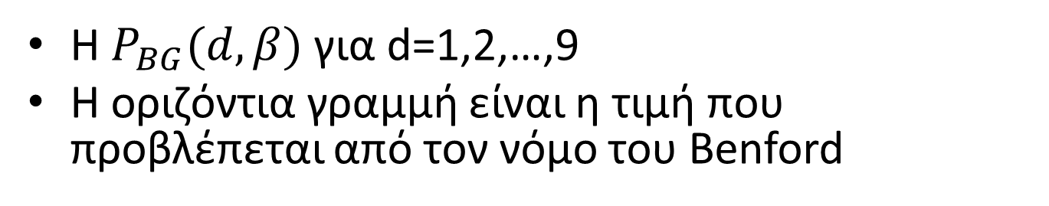
Βλέπουμε ότι η κατανομή πρώτου ψηφίου της BG ανταποκρίνεται στον νόμο του Βenford αρκετα καλα και ταλαντεύεται ελαφρώς γύρω από τις προσδοκόμενες τιμές!
Η $P_{BG}(d,β)$ για d=1,2,…,9
H οριζόντια γραμμή είναι η τιμή που προβλέπεται από τον νόμο του Benford

Slide 33
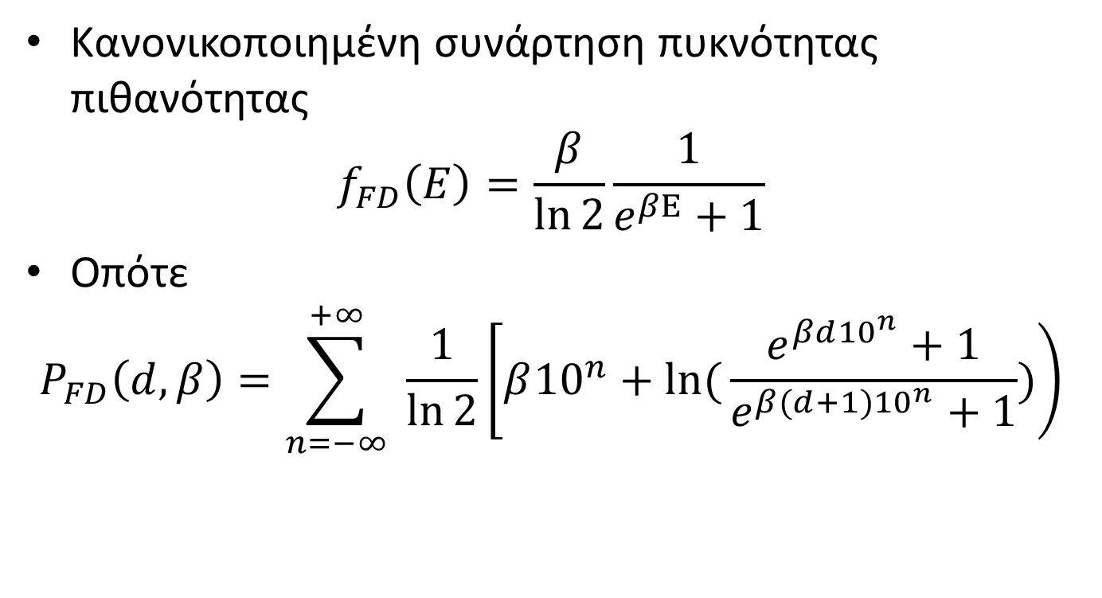
Κατανομή Fermi-Dirac
Κανονικοποιημένη συνάρτηση πυκνότητας πιθανότητας
$$f_{FD}\left(E\right)=\frac{β}{\ln{2}}\frac{1}{e^{βΕ}+1}$$
Οπότε
$$P_{FD}\left(d,β\right)=\sum_{n=−∞}^{+∞}{ \frac{1}{\ln{2}}\left[β{10}^{n}+\ln{(}\frac{e^{βd{10}^{n}}+1}{e^{β(d+1){10}^{n}}+1})\right)}$$

Slide 34
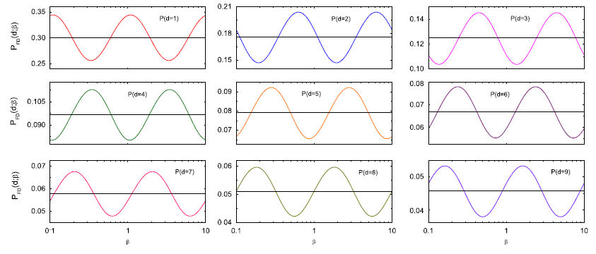
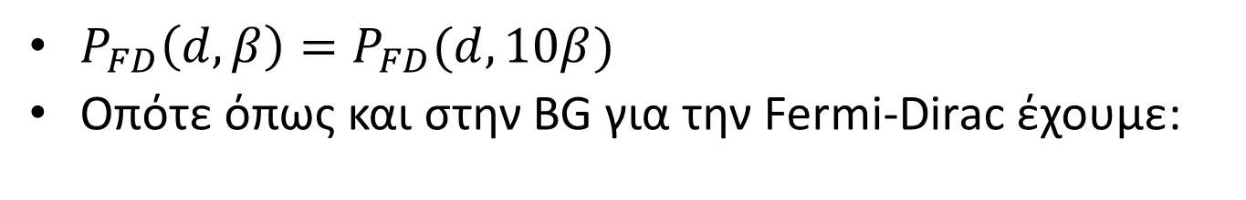
Και η Fermi-Dirac ικανοποιεί τον νόμο του Benford!
$P_{FD}\left(d,β\right)=P_{FD}(d,10β)$
Οπότε όπως και στην BG για την Fermi-Dirac έχουμε:

Slide 35
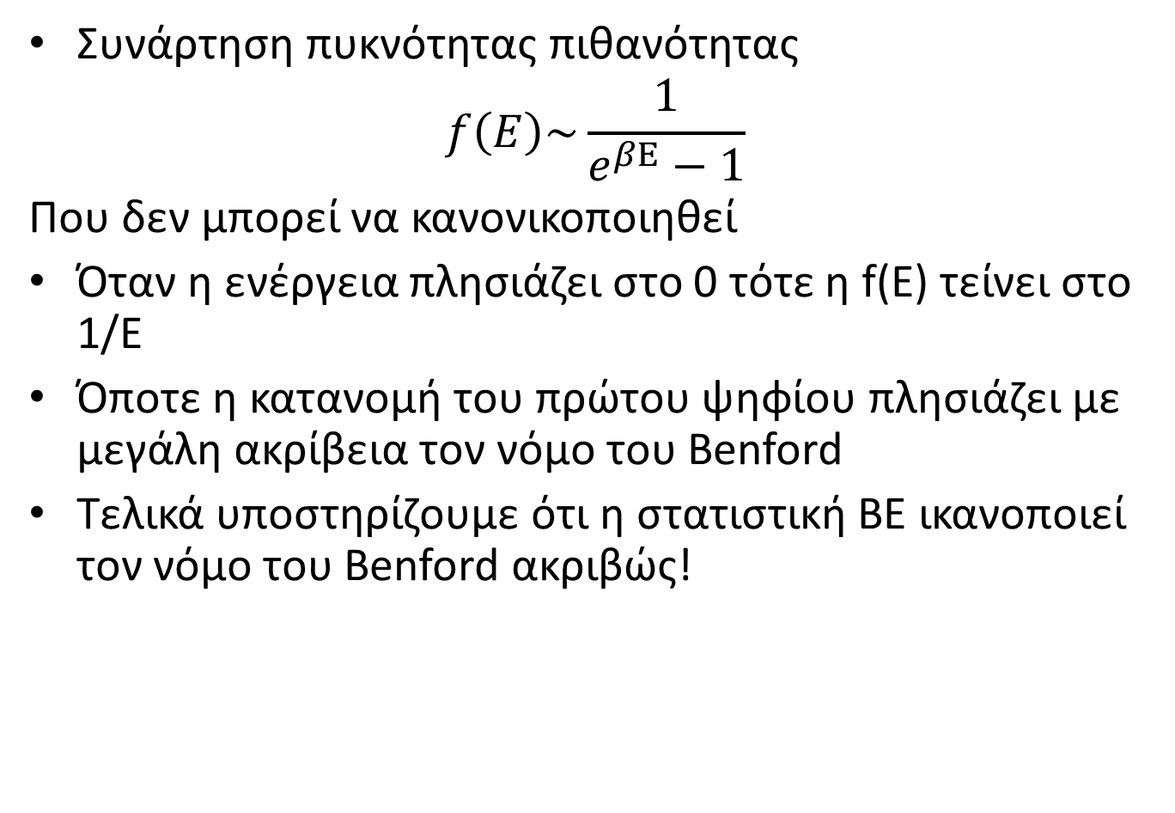
Κατανομή Bose-Einstein
Συνάρτηση πυκνότητας πιθανότητας
$$f\left(E\right)\sim \frac{1}{e^{βΕ}−1}$$
Που δεν μπορεί να κανονικοποιηθεί
Όταν η ενέργεια πλησιάζει στο 0 τότε η f(E) τείνει στο 1/Ε
Όποτε η κατανομή του πρώτου ψηφίου πλησιάζει με μεγάλη ακρίβεια τον νόμο του Benford
Tελικά υποστηρίζουμε ότι η στατιστική BE ικανοποιεί τον νόμο του Benford ακριβώς!

Slide 36
Βιβλιογραφία
Theodore P. Hill (1995), A Statistical Derivation of the Significant-Digit Law
Theodore P. Hill (1995), Base-invariance Implies Benford’s Law
Persi Diaconis (1977), The Distribution of Leading Digits and Uniform Distribution mod1
Hans-Andreas Engel, Christoph Leuenberger (2003), Benford’s Law for Exponential Random Variables
Dongdond Ni, Zhongzhou Ren (2008), Benford’s Law and Half-Lives of Unstable Nuclei
en.wikipedia.org
Steven J. Miller (2004), Some thoughts on Benford’s Law
Lijing Shao, Bo-Qiang Ma (2010), The Significant-Digit Law in Statistical Physics
David A. Torres Nunez (2006), Newcomb-Benford’s Law Applications to Electoral Processes, Bioinformatics and the Stock Index

Slide 37
Παράρτημα: Τι μου απάντησε ο Hill
Είχα στείλει e-mail στον TP. Hill ζητώντας του κάποιες διευκρινίσεις για πράγματα που δεν βρήκα στην βιβλιογραφία ή για τα οποία βρήκα αντιφατικές πληροφορίες
Δυστυχώς μου απάντησε αφού είχα κάνει την παρουσίαση. Οπότε παραθέτω την απάντησή του εδώ
Για το αν υπάρχουν συγκεκριμένες προϋποθέσεις για ένα σύνολο δεδομένων ώστε να ακολουθεί τον νόμο του Benford: Αυτό δεν έχει κατανοηθεί ακόμα καλά. Πάντως πολλά διαφορετικά “σενάρια” (ντετερμινιστικά, τυχαίες διεργασίες, στατιστικά) οδηγούν στον νόμο
Για τα ανοιχτά προβλήματα: Ένα από τα κύρια ανοιχτά προβλήματα είναι να δούμε την ταχύτητα με την οποία αυτές οι διεργασίες καταλήγουν στον νόμο του Benford

